Slide 1




TRƯỜNG TIỂU HỌC ……
CHÀO MỪNG QUÝ THẦY CÔ
VỀ DỰ GIỜ THĂM LỚP
Môn Tiếng Việt lớp 3
BÀI 2: CÁI CẦU
Giáo viên:
Lớp: 3

Slide 3
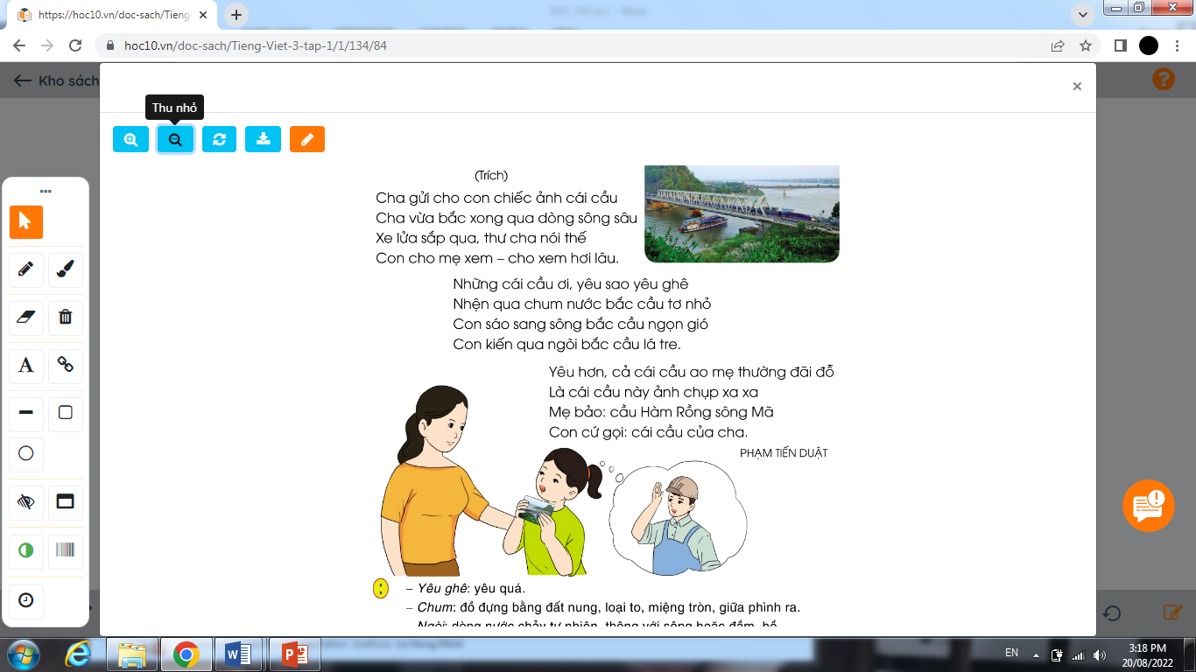

Slide 4
Thứ……ngày…..tháng…..năm…….
TIẾNG VIỆT
Bài 2: CÁI CẦU
1. Hướng dẫn đọc.
Đọc trôi chảy toàn bài, ngắt nghỉ câu đúng theo thể thơ. Đọc diễn cảm với giọng thể hiện niềm tự hào.
2. Chia đoạn.
+ Khổ 1: Từ đầu đến hơi lâu.
+ Khổ 2: Tiếp theo cho đến lá tre.
+ Khổ 3: Còn lại.

Slide 5
Thứ……ngày…..tháng…..năm…….
TIẾNG VIỆT
Bài 2: CÁI CẦU
3. Luyện đọc và tìm hiểu bài.
a. Luyện đọc từ, câu
dòng sông, xe lửa, lâu, sang sông, đãi đỗ, sông Mã
Cha gửi cho con / chiếc ảnh cái cầu ||
Cha vừa bắc xong / qua dòng sông sâu ||
Xe lửa sắp qua, / thư cha nói thế ||
Mẹ bảo: / cầu Hàm Rồng sông Mã ||
Con cứ gọi: / cái cầu của cha
b. Giải nghĩa từ
yêu ghê,
chum,
ngòi,
đãi đỗ,
cầu Hàm Rồng

Slide 6
Thứ……ngày…..tháng…..năm…….
TIẾNG VIỆT
Bài 2: CÁI CẦU
Luyện đọc
Tìm hiểu bài
Câu 1: Người cha trong bài thơ làm nghề gì?
dòng sông, xe lửa, lâu, sang sông, đãi đỗ, sông Mã
Người cha làm nghề xây dựng cầu
Cha gửi cho con / chiếc ảnh cái cầu ||
Câu 2: Bức ảnh cha gửi đã gợi cho
bạn nhỏ nghĩ đến những chiếc cầu nào?
Cha vừa bắc xong / qua dòng sông sâu ||
Xe lửa sắp qua, / thư cha nói thế ||
Bức ảnh gợi cho bạn nhỏ nghĩ đến chiếc cầu tơ nhỏ của nhện bắc qua chum nước, chiếc cầu gió đưa con sáo sang sông, chiếc cầu lá tre đưa kiến vượt qua ngòi, chiếc cầu ở ao mẹ thường đãi đỗ
Mẹ bảo: / cầu Hàm Rồng sông Mã ||
Con cứ gọi: / cái cầu của cha

Slide 7
Thứ……ngày…..tháng…..năm…….
TIẾNG VIỆT
Bài 2: CÁI CẦU
Luyện đọc
Tìm hiểu bài
Câu 3: Những câu thơ nào cho thấy bạn nhỏ rất yêu chiếc cầu cha làm?
dòng sông, xe lửa, lâu, sang sông, đãi đỗ, sông Mã
Yêu hơn, cả cái cầu ao mẹ thường đãi đỗ
Là cái cầu ảnh chụp xa xa
Mẹ bảo: cầu Hàm Rồng sông Mã
Con cứ gọi: cái cầu của cha.
Cha gửi cho con / chiếc ảnh cái cầu ||
Cha vừa bắc xong / qua dòng sông sâu ||
Xe lửa sắp qua, / thư cha nói thế ||
Mẹ bảo: / cầu Hàm Rồng sông Mã ||
Con cứ gọi: / cái cầu của cha
Câu 4: Câu thơ nào cho thấy bạn nhỏ
rất tự hào về cha?
Mẹ bảo: cầu Hàm Rồng sông Mã
Con cứ gọi: cái cầu của cha.

Slide 8

Thứ……ngày…..tháng…..năm…….
TIẾNG VIỆT
Bài 2: CÁI CẦU
Luyện đọc
Tìm hiểu bài
dòng sông, xe lửa, lâu, sang sông, đãi đỗ, sông Mã
NỘI DUNG
Cha gửi cho con / chiếc ảnh cái cầu ||
Bài thơ thể hiện tình yêu và niềm tự hào của một bạn nhỏ về người cha và chiếc cầu mà cha vừa bắc qua dòng sông sâu.
Cha vừa bắc xong / qua dòng sông sâu ||
Xe lửa sắp qua, / thư cha nói thế ||
Mẹ bảo: / cầu Hàm Rồng sông Mã ||
Con cứ gọi: / cái cầu của cha

Slide 9
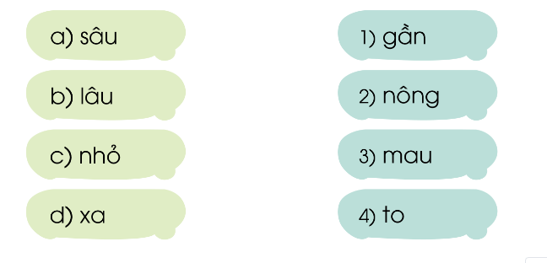
Thứ……ngày…..tháng…..năm…….
TIẾNG VIỆT
Bài 2: CÁI CẦU
4. Luyện tập.
1) Xếp các từ dưới đây thành các cặp từ có nghĩa trái ngược nhau:

Slide 10
Thứ……ngày…..tháng…..năm…….
TIẾNG VIỆT
Bài 2: CÁI CẦU
4. Luyện tập.
2) Đặt câu với một từ trong bài tập trên
- Ngôi nhà rất nhỏ.

Slide 12

XIN CHÂN THÀNH CẢM ƠN
QUÝ THẦY CÔ GIÁO VÀ CÁC EM
Notes:
12

